Slide 1
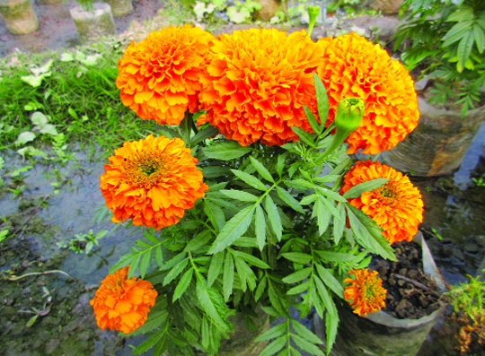
সবাইকে
স্বাগত

Slide 2
পরিচিতি
প্রবীর রঞ্জন চৌধুরী
সহকারী শিক্ষক
পশ্চিম কধুরখীল স্কুল এন্ড কলেজ।
বোয়ালখালী পৌরসভা, চট্টগ্রাম।
বিষয় - কৃষিশিক্ষা
সময় - ৫০মিনিট
শ্রেণি - অষ্টম

Slide 3
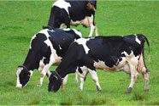
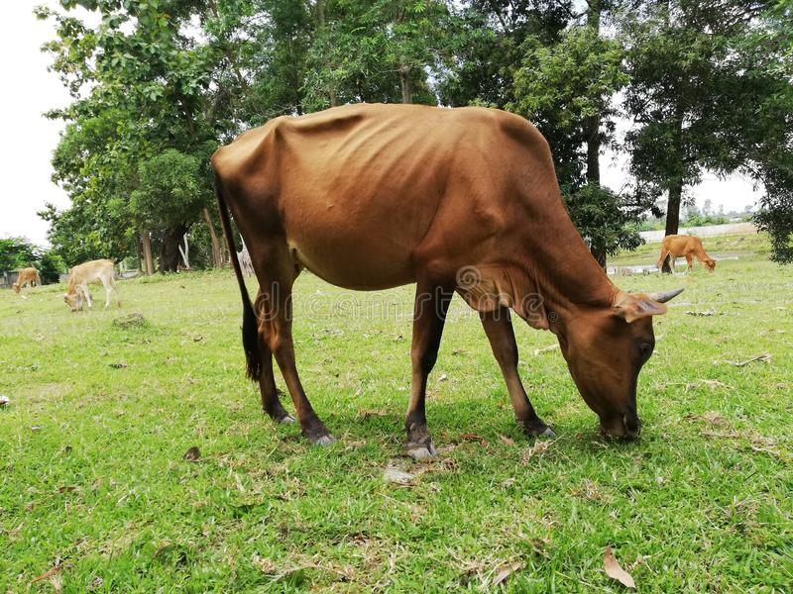
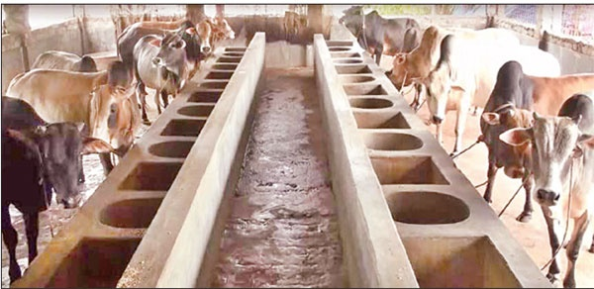
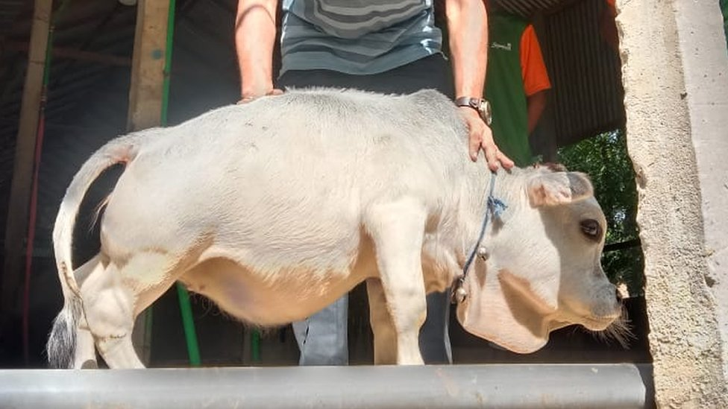
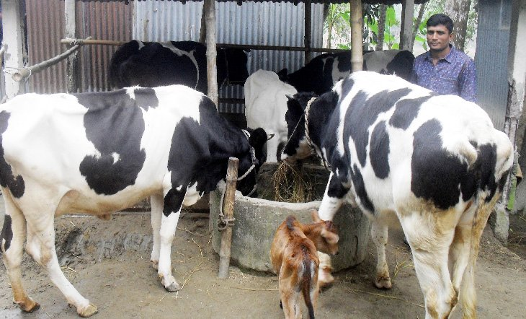
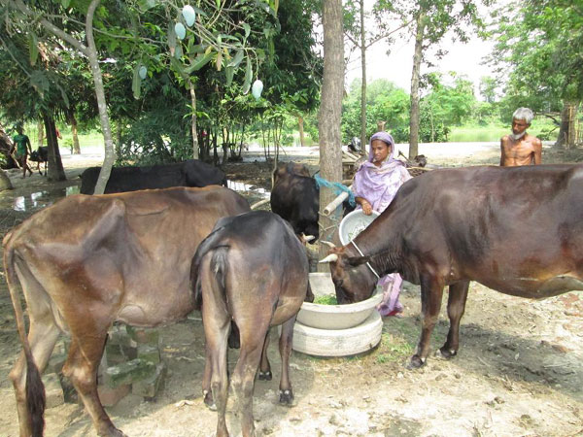
ছবিতে কী দেখছ?

Slide 4
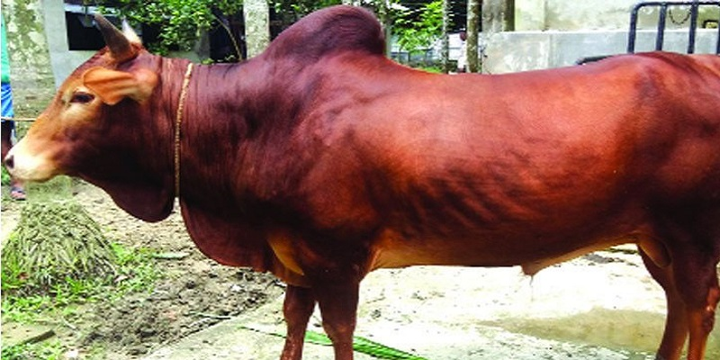
পাঠ---- গরু পালন পদ্ধতি ও পরিচর্যা
অধ্যায়---- পঞ্চম
পৃষ্ঠা ---- ৯৪-১০১

Slide 5
শিখনফল
১। গরু পালন পদ্ধতি ও পরিচর্যা ব্যাখ্যা করতে পারবে।
২। গরু পালনের জন্য একটি আদর্শ গোয়াল ঘর তৈরি করতে পারবে।
৩। গরুর খাদ্য ব্যবস্থাপনা বিশ্লেষণ করতে পারবে।
৪। গরুর বিভিন্ন প্রকার রোগ বর্ণনা করতে পারবে।

Slide 6
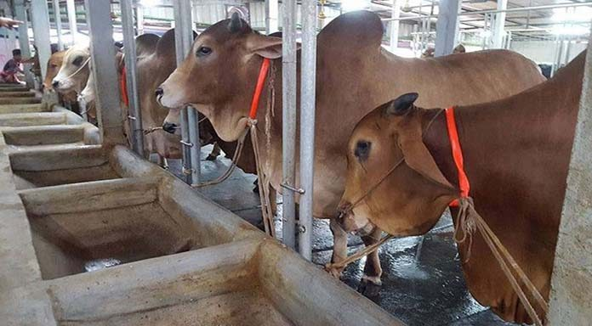
গোয়াল ঘরে গরু পালন

Slide 7
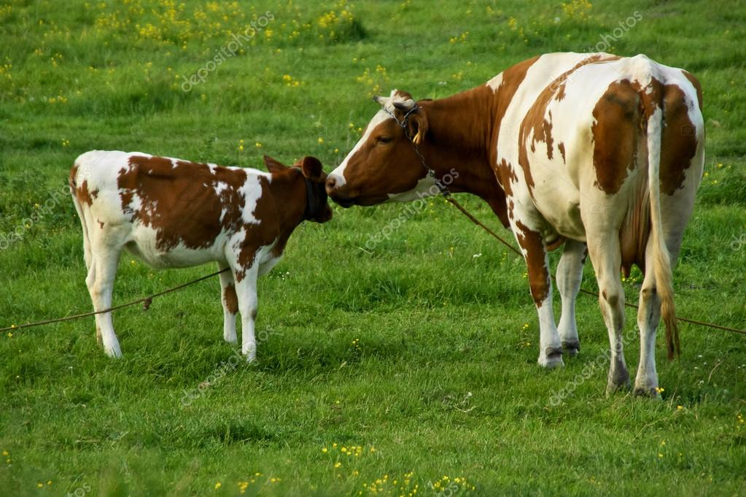
বাইরে বেঁধে গরু পালন

Slide 8
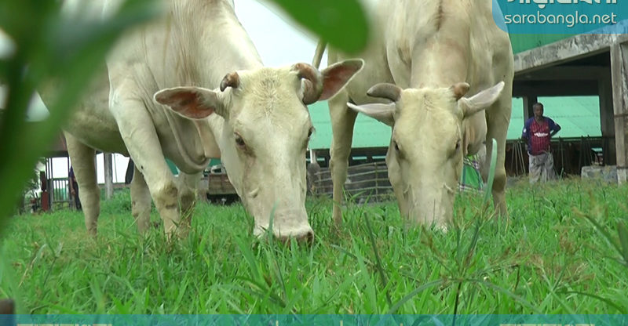
চারণ ভূমি

Slide 9
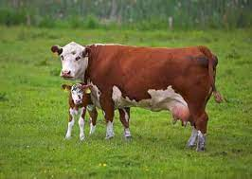
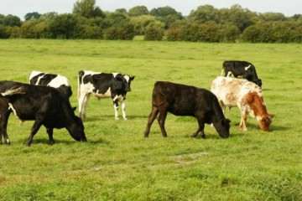
চা
র
ণ
ভূ
মি
তে
পা
ল
ন

Slide 10
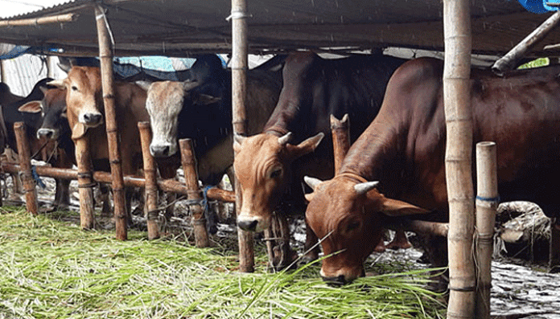
এক সারি বিশিষ্ট গোয়াল ঘর

Slide 11
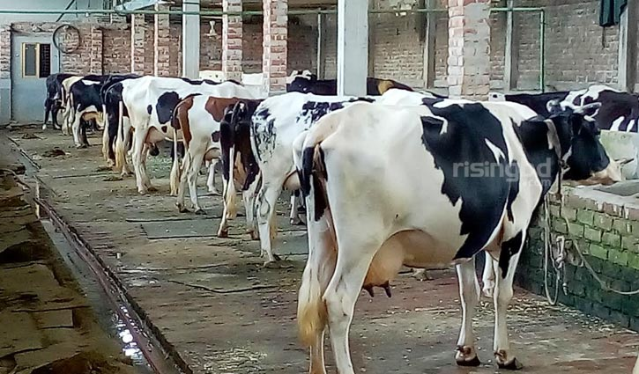
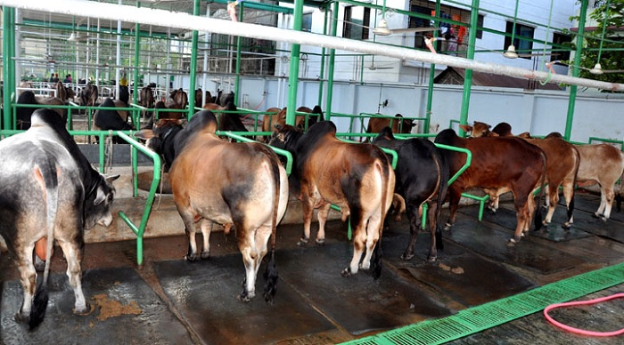
এক সারিবিশিষ্ট গোয়াল ঘর

Slide 12
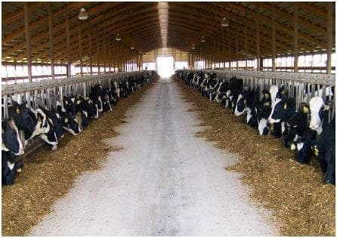
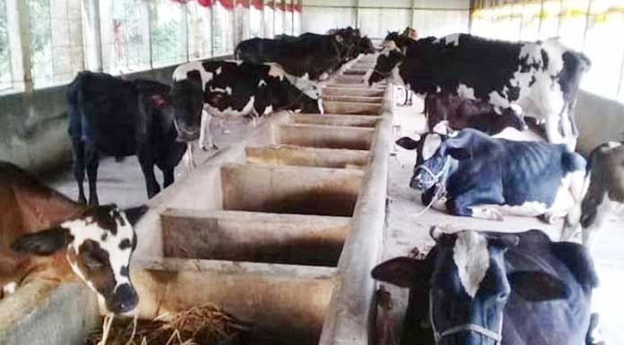
দুই সারিবিশিষ্ট গোয়াল ঘর

Slide 13
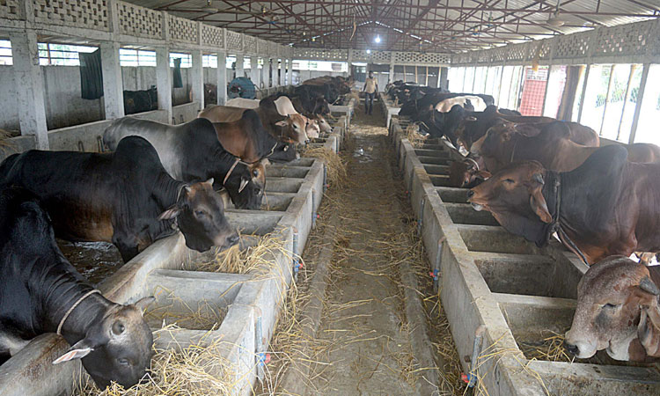
দুই সারিবিশিষ্ট গোয়াল ঘর

Slide 14
গরু পালন পদ্ধতিঃ– গবাদি পশুর দুধ ও মাংস উৎপাদন লাভজনক করার জন্য সুবিধা মতো পালন পদ্ধতি অনুসরণ করা হয়। আমাদের দেশে সনাতন পদ্ধতিতে গরু পালন করা হয়।এখানে সুনির্দিষ্ট কোনো পদ্ধতি অনুসরণ করা হয় না। কৃষক সাধারণত পশুকে গোয়ালে রেখে, কখনো খুঁটা দিয়ে বেঁধে বা চরে খাওয়ার জন্য ছেড়ে দিয়ে পালন করে থাকে। তাই তিন পদ্ধতিতে পশু পালন করা যায়।
১। গোয়াল ঘরে পালন।
২। বাইরে বেঁধে পালন।
৩। চারণভূমিতে পালন।

Slide 15
গরু পালনের জন্য একটি আদর্শ গোয়াল ঘরের স্থান নির্বাচনঃ-
গোয়াল ঘর উঁচু স্থানে করতে হবে।
পশুর সংখ্যার বিষয়টি মনে রাখতে হবে।
গোয়াল ঘর মানুষের বাসস্থান থেকে দূরে হবে।
গোয়াল ঘর বা খামার এলাকা থেকে সহজে পানি নিষ্কাশন হতে হবে।
গোয়াল ঘরের চারপাশ পরিষ্কার হবে।
গোয়াল ঘরে যেন সূর্যের আলো পড়ে সেদিকে খেয়াল রাখতে হবে।
পশুর জন্য খাদ্য ও পানি সরবরাহের বিষয়টি মনে রাখতে হবে।
বাণিজ্যিক উদ্দেশ্যে গোয়াল ঘর তৈরির সময় বাজার ও যোগাযোগ ব্যবস্থার বিষয় চিন্তা করতে হবে।

Slide 16
পশুর (গরু) পরিচর্যাঃ- পশুকে আদর-যত্নের সাথে লালন-পালন করতে হয়। পশুর সার্বিক যত্নকে পরিচর্যা বলে।
পশুর সঠিক পরিচর্যার জন্য নিম্নলিখিত বিষয়সমূহ বিবেচনায় নিতে হবে। যেমন—
প্রতিদিন পশুর গোবর, মূত্র ফেলে দিয়ে বাসস্থান পরিষ্কার-পরিচ্ছন্ন রাখতে হবে।
চাড়ি থেকে বাসি খাদ্য ফেলে দিয়ে তাজা খাদ্য সরবরাহ করতে হবে।
প্রতিদিন পর্যাপ্ত পরিষ্কার পানি সরবরাহ করতে হবে।
পশুর শরীর পরিষ্কার রাখার জন্য নিয়মিত গোসল ও প্রয়োজনে ব্রাশ করতে হবে।
পশুকে প্রজনন, গর্ভকালীন ও প্রসবকালীন যত্ন নিতে হবে।
দুধ দোহন কালে গাভীকে বিরক্ত করা যাবে না।
বাছুরের বিশেষ যত্ন নিতে হবে এবং বাছুর যাতে পরিমিত দুধ পায় সে দিকে খেয়াল রাখতে হবে।

Slide 17
একক কাজ
১। গরু পালন পদ্ধতি কয়টি ও কী কী?
২। গরু আঁশ জাতীয় খাদ্য বেশি খায় কেন?
৩। গোয়াল ঘর কাকে বলে?
৪। গোয়াল ঘর উঁচুস্থানে করা প্রয়োজন কেন?

Slide 18
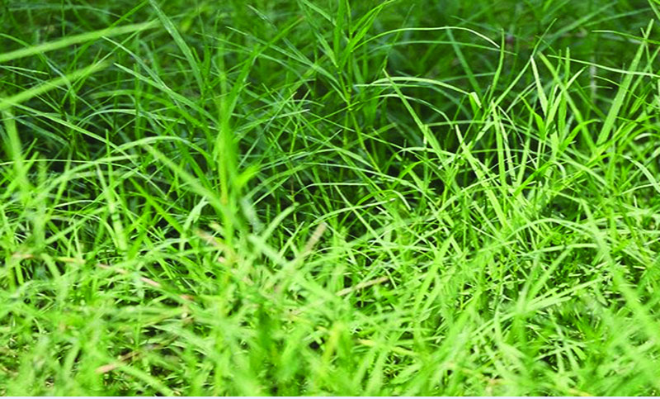
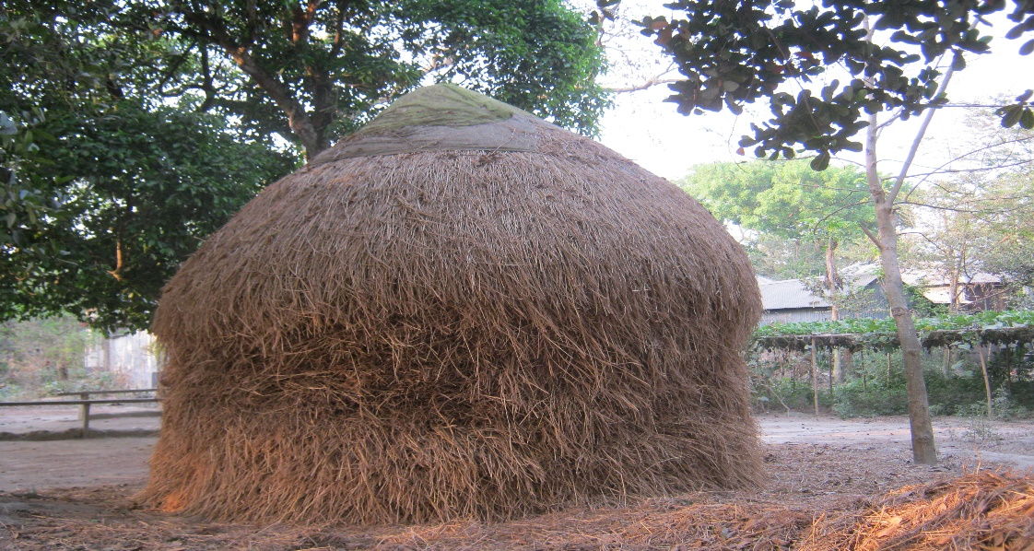
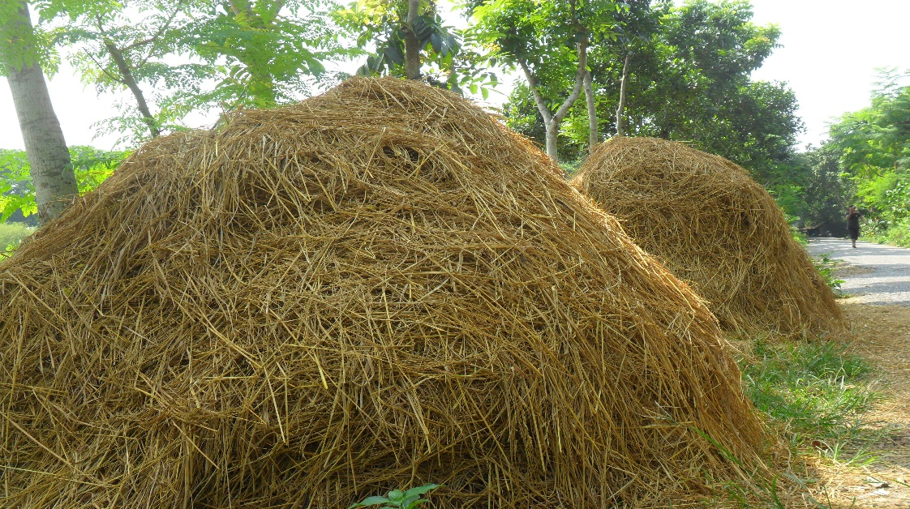
গরুর খাদ্য
কাঁচা
ঘাস
ও
শুকনো
খড়

Slide 19
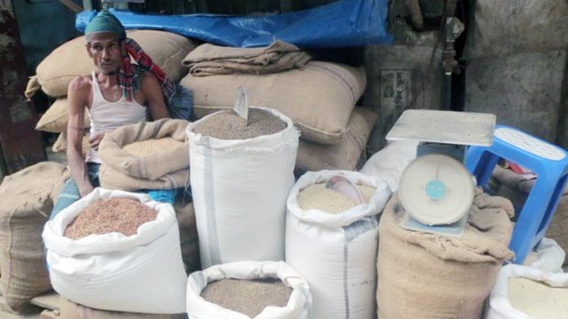
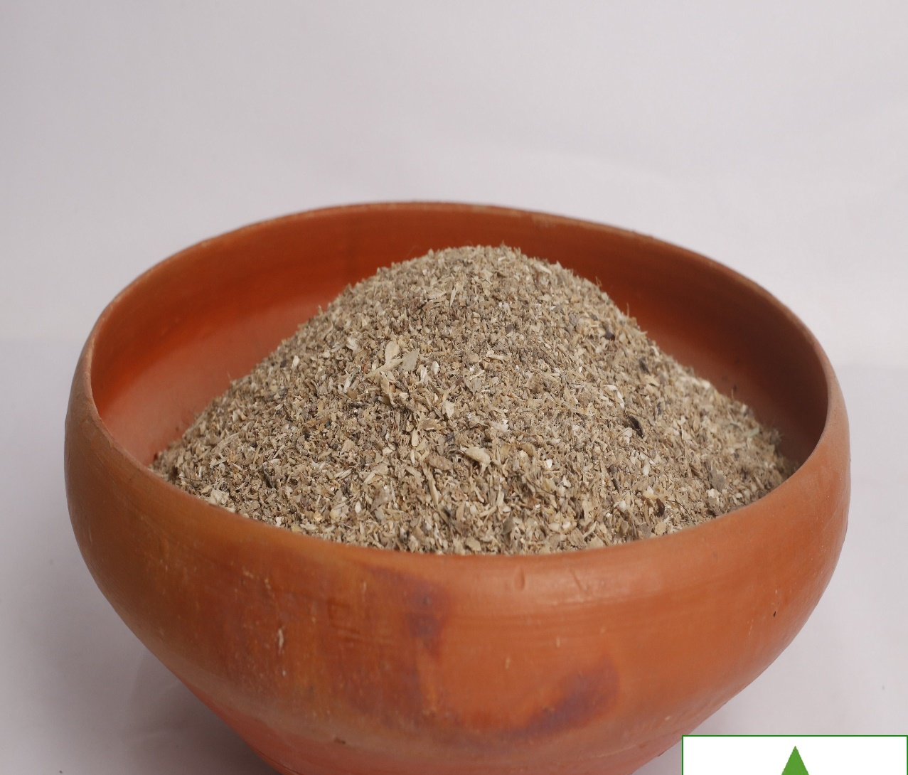
গরুর খাদ্য
ধান এবং গমের ভুসি ও হাড়ের গুঁড়া

Slide 20
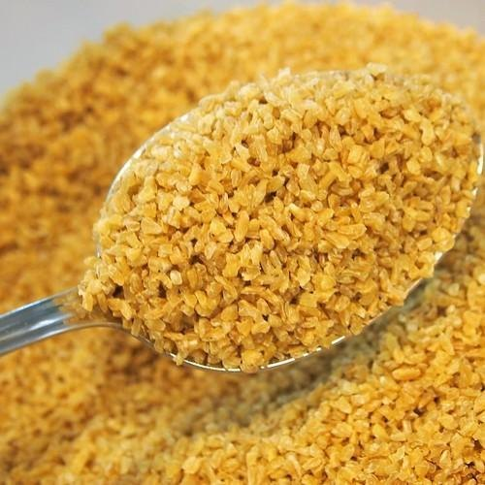
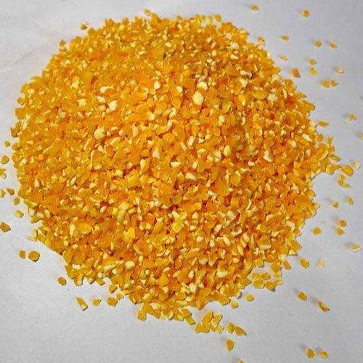
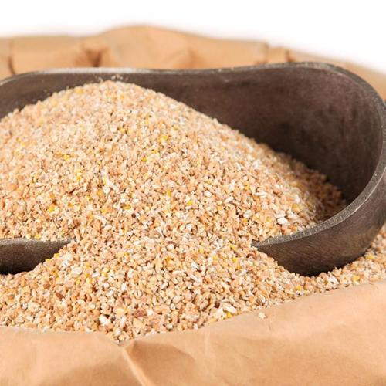
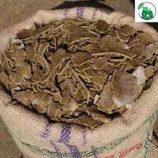
গরুর খাদ্য
গম
ভাঙ্গা
ভুট্টা
ভাঙ্গা
ও
খৈল

Slide 21
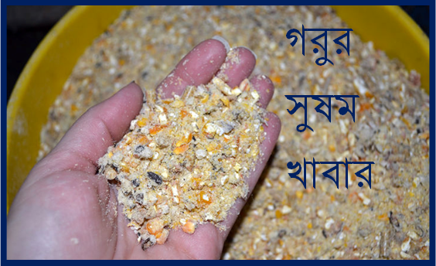
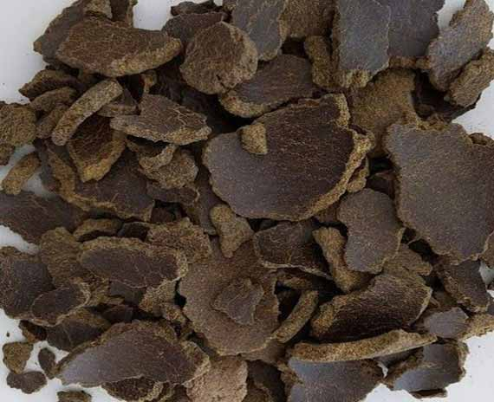
গরুর সুষম খাবার

Slide 22
গরুর খাদ্য ব্যবস্থাপনাঃ- গরু জাবরকাটা প্রাণী হওয়ায় বেশি পরিমাণ আঁশ জাতীয় খাদ্য খেয়ে থাকে। এদের খাদ্য হিসাবে সবুজ ঘাস,খড় ও দানাদার খাদ্য সরবরাহ করা হয়। দেশি গরু কম উৎপাদন করায় অনেকে কোনো দানাদার খাদ্য সরবরাহ করে না। কিন্তু উন্নত জাতের সংকর গাভী বেশি দুধ উৎপাদন করায় সবুজ ঘাস , খৈল, ভূসি,ভাতের মাড়,ঝোলাগুড়,দানাশস্য,ভুট্টা ভাঙ্গা, গম ভাঙ্গা,হাড়ের গুঁড়া, লবন,চালের কুঁড়া ও খড়ের সাথে অবশ্যই পরিমিত দানাদার খাবার সরবরাহ করা হয়।

Slide 23
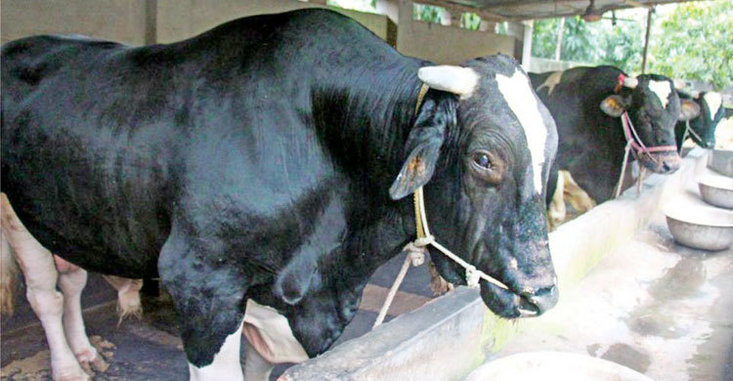
ক্ষুরা রোগ

Slide 24
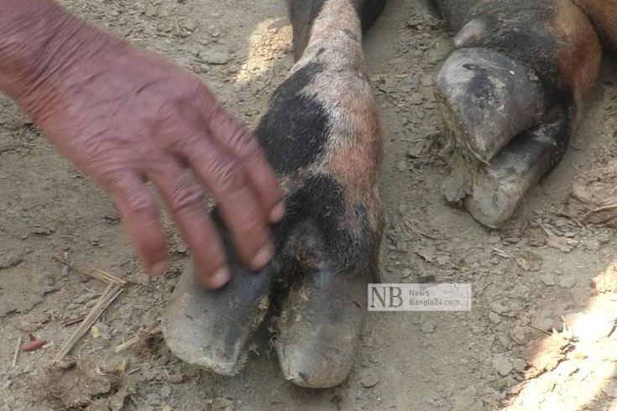
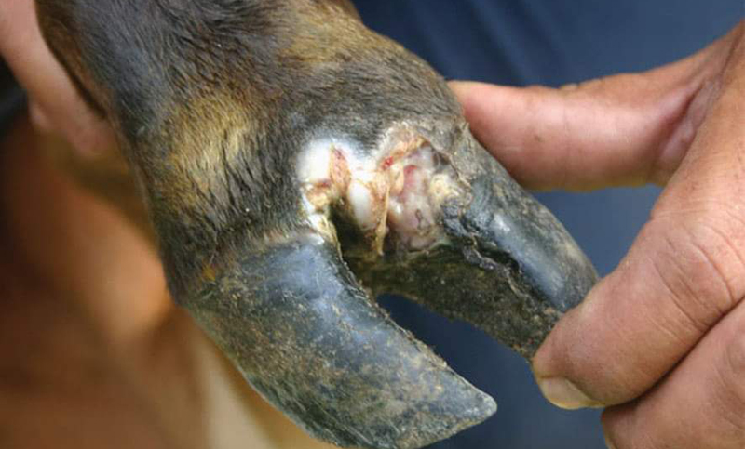
গরুর খুরা রোগ

Slide 25
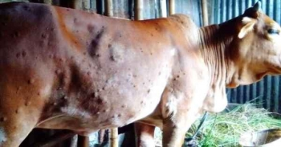
গরুর বাদলা রোগ

Slide 26
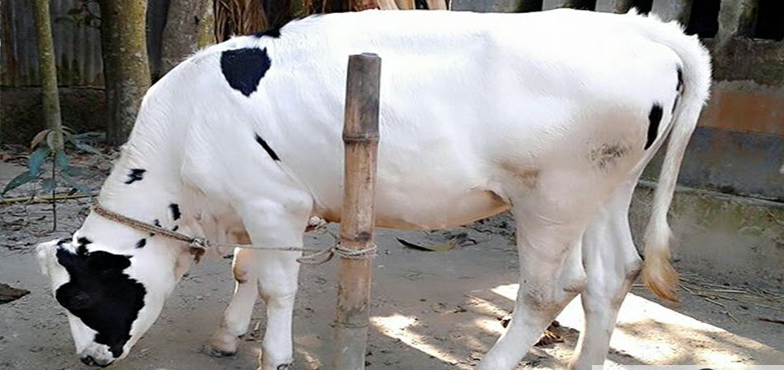
গরুর তড়কা রোগ

Slide 27
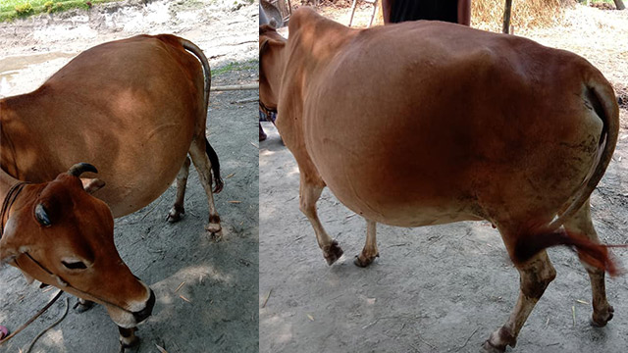
পেট ফাঁপা রোগ

Slide 28
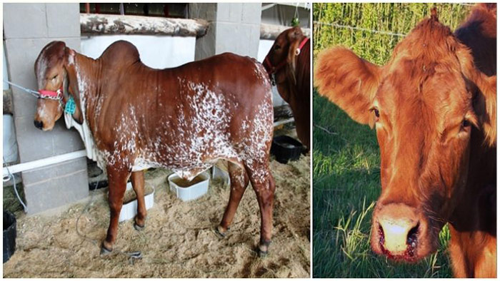
অ্যানথ্রাক্স রোগ

Slide 29
গরুর অ্যানথ্রাক্স রোগ

Slide 30
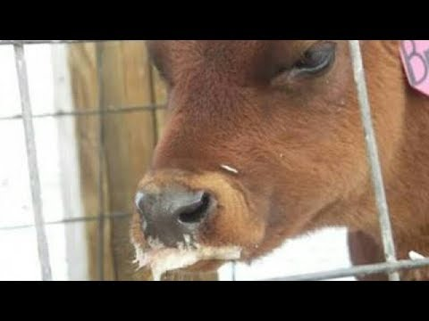
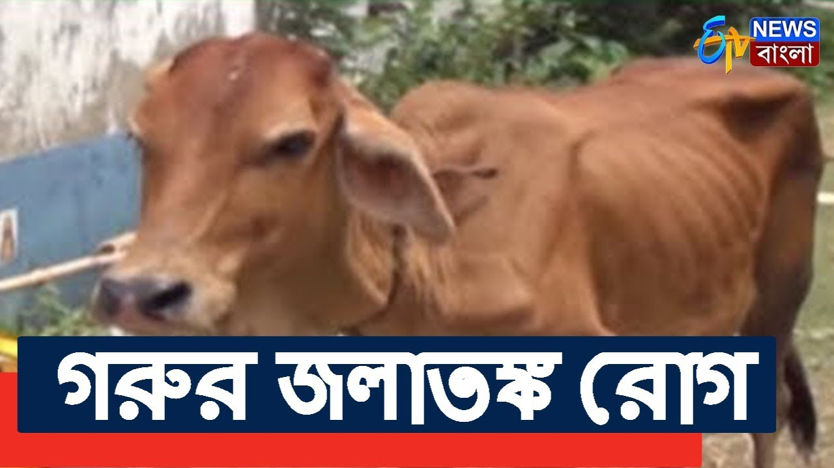

Slide 31
গরুর বিভিন্ন প্রকারঃ-
রোগ---- পশুর স্বাভাবিক স্বাস্থ্যের বিচ্যুতিকে রোগ বলে। গবাদিপশু বিভিন্ন রোগে আক্রান্ত হয়ে থাকে। এদের রোগসমূহকে প্রধানত চার ভাগে ভাগ করা যায়। যথা----ক। সংক্রামক রোগ খ। পরজীবীজনিত রোগ গ। অপুষ্টিজনিত রোগ ও ঘ। অন্যান্য সাধারণ রোগ
ক। সংক্রামক রোগ – যে সকল রোগ রোগাক্রান্ত পশু হতে সুস্থ পশুর দেহে সংক্রমিত হয় থাকে সংক্রামক রোগ বলে।সংক্রামক রোগের মধ্যে ভাইরাস জনিত রোগ পশুর বেশি ক্ষতি করে থাকে। যেমন –খুরা-রোগ, জলাতঙ্ক, গোবসন্ত ইত্যাদি।ব্যাকটেরিয়াজনিত সংক্রামক রোগের মধ্যে গবাদিপশুর বাদলা, তড়কা, গলাফোলা,পেট ফাঁপা,ওলান-ফোলা,বাছুরের নিউমোনিয়া ও ডিপথেরিয়া ইত্যাদি।

Slide 32
নিম্নে কয়েকটি রোগের কারণ ও লক্ষণ বর্ণনা করা হলঃ-
খুরা রোগঃ- এটি একটি ভাইরাস জনিত সংক্রামক রোগ। লালা, খাদ্য দ্রব্য ও বাতাসের মাধ্যমে সুস্থ প্রাণীরা সংক্রমিত হয়।
খুরা রোগের লক্ষণঃ- পশুর খুরায়,মুখে ও জিহ্বায় ফোস্কার মত দেখা যায়। পরে ফোস্কা থেকে ঘা হয় এবং মুখ হতে লালা ঝরে।তাপমাত্রা বাড়ে ও খাবারে অরুচি হয়। ধীরে ধীরে পশু দূর্বল হয়ে পড়ে। অনেক সময় পশু মারা যায়। কম বয়স্ক পশু বা বাছুরের মৃত্যুর হার বেশি।
তড়কা রোগঃ- এটি ব্যাকটেরিয়া জনিত সংক্রামক ব্যাধি।
তড়কা রোগের লক্ষণঃ- ১। তড়কা রোগ হলে পশু মাটিতে পড়ে যায়। ২। শরীরের তাপমাত্রা (১০৪ ডিগ্রী -১০৫ডিগ্রী ফা.) ও গায়ের লোম খাড়া হয়ে যায়। ৩। মৃত পশুর নাক, মুখ ও পায়ুপথ দিয়ে রক্ত নির্গত হয়।

Slide 33
বাদলা রোগঃ- গবাদি পশুর ৬ মাস থেকে ২ বছর বয়স পর্যন্ত এই রোগ হতে দেখা যায়। এটি একটি ব্যাকটেরিয়া জনিত সংক্রামক ব্যাধি।ক্ষতস্থান ও মলের মাধ্যমে এই রোগ ছড়ায়।
বাদলা রোগের লক্ষণঃ-
১। আক্রান্ত পশু খুঁড়িয়ে হাটে।
২। শরীরের বিভিন্ন স্থান ফুলে যায় ও ব্যাথা অনুভব করে।
৩। ফোলা স্থানে পচন ধরে ও কয়েক ঘণ্টার মধ্যে আক্রান্ত পশু মারা যায়।
৪। আক্রান্ত স্থানে চাপ দিলে পচ পচ শব্দ হয়।
৫। শরীরের তাপমাত্রা (১০৪ডিগ্রী-১০৫ ডিগ্রী ফা.) বেড়ে যায়।

Slide 34
খ। পরজীবীজনিত রোগঃ- যেসব ক্ষুদ্র প্রাণী বড় প্রাণীর দেহে আশ্রয় নেয় তাদেরকে পরজীবী বলে। এরা আশ্রয়দাতার দেহ থেকে খাদ্য গ্রহণ করে বেঁচে থাকে ওবংশবিস্তার করে। পরজীবীকে দুইভাগে ভাগ করা হয়। যথা—
১) বহিঃপরজীবীঃ- উকুন, মশা,মাছি,আটালি ইত্যাদি পশুর চামড়ার উপর বাস করে এবং দেহ হতে রক্ত শোষণ করে পশুর ক্ষতি করে থাকে।
২) দেহাভ্যন্তরের পরজীবীঃ – এরা পশুর দেহের ভেতর বাস করে,যা কৃমি নামে পরিচিত। কৃমি দেখতে পাতা,ফিতা ও গোল বলে এদের পাতা কৃমি,ফিতা কৃমি ও গোল কৃমি বলা হয়। এরা আশ্রয়দাতার দেহের ভিতর হতে পুষ্টি গ্রহণ করে পশুকে রোগাক্রান্ত করে তোলে।

Slide 35
গ) অপুষ্টিজনিত রোগঃ-আমিষ,শর্করা,স্নেহ,ভিটামিন,খনিজপদার্থ,পানি ইত্যাদি যে কোনো একটি পুষ্টি উপাদানের অভাবে গবাদিপশুর রোগ হলে তাকে অপুষ্টিজনিত রোগ বলে।মানুষ ও গবাদিপশুর শরীরে খাদ্যের অন্যান্য উপাদানের তুলনায় ভিটামিন ও খনিজ পদার্থ খুবই কম পরিমাণে দরকার হয়। প্রধানত এ দুইটি উপাদানের অভাবে পশু অপুষ্টিজনিত রোগে বেশি আক্রান্ত হয়।যেমন-দৃষ্টিশক্তি কমে যায়,দৈহিক বৃদ্ধি না হওয়া, ত্বক অমসৃণ হওয়া, দেরিতে দাঁত উঠা,হাড় বেঁকে যাওয়া,দুধ জ্বর ইত্যাদি।
ঘ) অন্যান্য সাধারণ রোগঃ- অন্যান্য সাধারণ রোগের মধ্যে পেট ফাঁপা,উদরাময় ও বদহজম উল্লেখযোগ্য।সাধারণত খাদ্যে অনিয়ম, পচা-বাসি খাদ্য ও দূষিত পানির কারণে এ ধরনের রোগ হয়ে থাকে।বাছুরকে খাদ্য সরবরাহের সময় এ বিষয়গুলোর দিকে বিশেষ দৃষ্টি দেওয়া আবশ্যক।

Slide 36
দলীয় কাজ
সবুজ – দল
** খুরা রোগের লক্ষণ বর্ণনা কর।
হলুদ – দল
** বাদলা রোগের লক্ষণ বর্ণনা কর।

Slide 37
বাড়ির কাজ
**** গোয়াল ঘরে গরু পালন করলে তুমি কী ধরনের সুবিধা পাবে—বিশ্লেষণ কর।

Slide 38
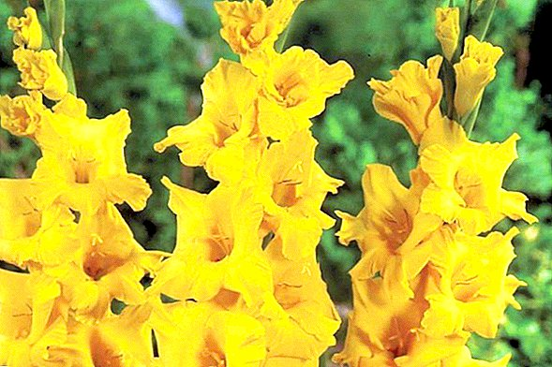
ধন্যবাদ

